Slide 1
Teorie her a politika
POLb1123 2.4. 2024

Slide 2
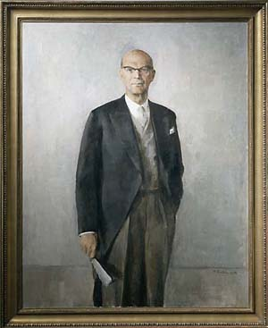
Teorie her a politika: volba Urho Kekkonena finským prezidentem 1956
Urho Kekkonen zvolen finským prezidentem roku 1956 ve dvoukolové volbě (v prvním kole souboj s prezidentem Paasikivim (kandidát konzervativců) a sociálním demokratem Fagerholmem.
Volební procedura: nadpoloviční většina nutná ke zvolení, pokud jí není dosaženo, druhé kolo se dvěma kandidáty.
Preference stran:
Socialisté (72 hlasů): Fa P Pa P Ke
Agrárníci (88 hlasů): Ke P Pa I Fa
Pravice (84 hlasů): Pa P Fa I Ke
Komunisté (56 hlasů): Ke P Fa I Pa
Komunisté volili v prvním kole zčásti pro Kekkonena a zčásti pro Fagerholma, ten postoupil do druhého kola a prohrál v něm s Kekkonenem 149:151

Slide 3
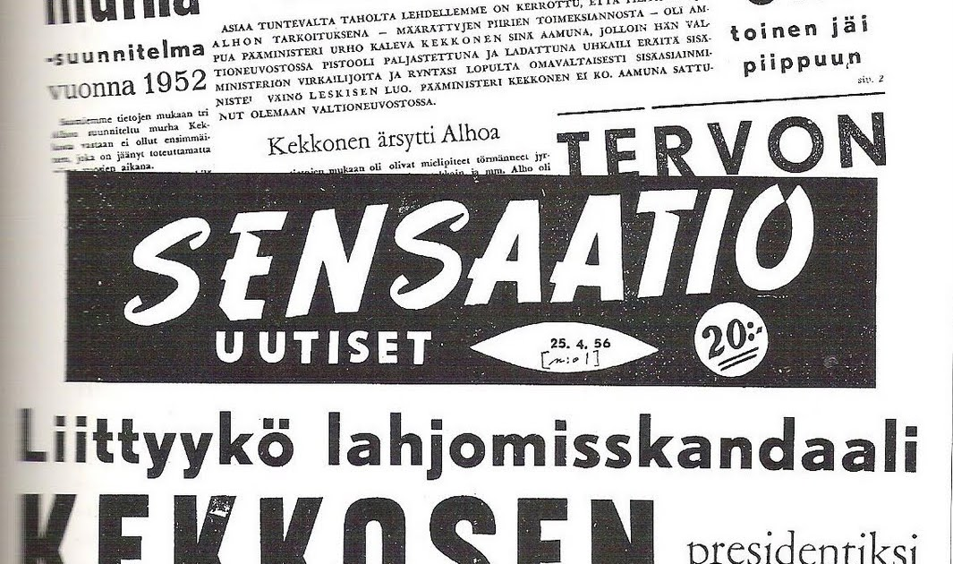
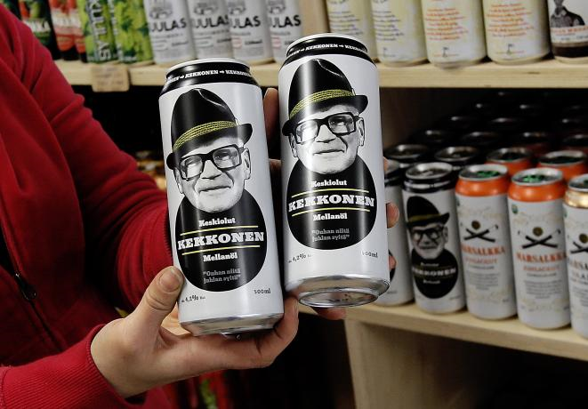
Klíčové otázky
Proč komunisté volili strategicky?
Proč nevolila pravice strategicky?
Proč socialisté nevolili strategicky?
Udělal někdo z nich „chybu“?

Slide 4
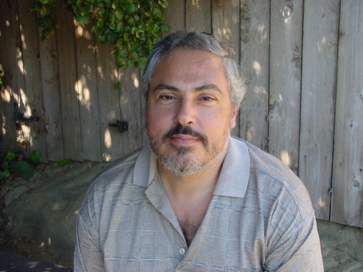
George Tsebelis: Logika (zdánlivě) suboptimální volby- „herní sady“
Politické situace a rozhodování obvykle nutí aktéry angažovat se v několika hrách současně (nested game).
Strategie hráčů je možné odhalit/pochopit/ posuzovat pouze při studiu celé sítě těchto her.
(Zdánlivě) suboptimální volby jsou produktem odlišného pochopení situace hráčem a pozorovatelem.
Suboptimální rozhodnutí v jedné hře je optimálním v součtu celé sady her.

Slide 5
Dva typy nested games
Hry v mnoha arénách (games in multiple arenas)- v těchto hrách se mění zisky hráčů z hry v jedné aréně v závislosti na situaci v dalších arénách.
Hry o pravidla hry (institutional design)- v těchto hrách se mění zisky hráčů v souvislosti se změnou pravidel hry.

Slide 6
Hry s proměnlivými zisky
Hry v mnoha arénách mají proměnlivé zisky, v závislosti na tom, jak se mění, mění se i strategie hráčů v nich a mění se i „ideální typ“ hry, kterou hráči hrají.
Tsebelis rozlišuje 4 základní 2x2 hry, v nichž oba hráči disponují strategiemi „spolupracovat (C, cooperate)“ a „hrát tvrdě (defect, D)“:
vězňovo dilema (prisoners´ dilemma)
mrtvý bod (deadlock)
zbabělec (chicken)
důvěra (assurance)

Slide 7
Formalizace čtyř základních her
Možné výsledky (z pohledu prvního hráče):
 | Spolupráce | Odmítnutí spolupráce
Spolupráce | „Odměna“ (Reward, R) | „Kořen“ (Sucker, S)
Odmítnutí spolupráce | Pokušení (Temptation, T) | Trest (Penalty, P)

Slide 8
Vězňovo dilema a zbabělec
Vězňovo dilema je nejčastěji používaným konceptem teorie her v sociálních vědách, především v otázce vzniku spolupráce mezi racionálními aktéry, Odmítnutí spolupráce je dominantní strategií obou hráčů, která však zároveň vede k suboptimálnímu výsledku pro oba hráče.
Zbabělec je hrou, která nemá dominantní strategii, problémy plynoucí z toho, že vzájemná nespolupráce je nejhorším možným výsledkem, poskytuje oběma hráčům jisté pobídky pro spolupráci. Hra má dvě ekvilibria (S1, S2) a (S2, S1), přičemž první přináší z nich je preferováno druhým hráčem a druhé z nich prvním hráčem (nelze určit, které z nich se v rámci hry ustaví).

Slide 9
Vězňovo dilema a Zbabělec
Vězňovo dilema |  | Hráč 2
 |  | C | D
Hráč 1 | C | -1,-1 | -10,0
 | D | 0,-10 | -5,-5
Zbabělec |  | Hráč 2
 |  | C | D
Hráč1 | C | 0,0 | -1,1
 | D | 1,-1 | -5,-5

Slide 10
Deadlock a Důvěra
Deadlock je stabilní hrou, v níž nejlepší výsledek přináší temptation, druhým nejlepším výsledkem ale na rozdíl od vězňova dilematu není spolupráce, nýbrž vzájemná nespolupráce DD.
Důvěra (assurance, někdy známá též jako lov na jelena- stag hunt) je hrou s dvěma ekvilibrii, z nichž jedno je Pareto optimální a druhé, suboptimální, je zase méně „riskantní“. Pokud jsou zisky hráčů common knowledge, je Pareto-optimální výsledek vynucen samotnou hrou (čistá koordinační hra, viz minulé přednášky).

Slide 11
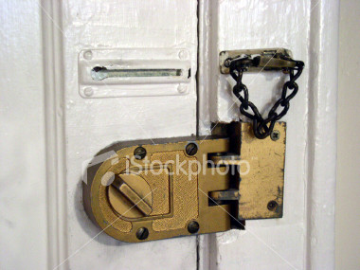
Assurance a Deadlock
Důvěra |  | Hráč 2
 |  | Jelen (C) | Králík D
Hráč 1 | Jelen (C) | 10,10 | 0,8
 | Králík | 8,0 | 7,7
D-lock |  | Hráč 2
 |  | C | D
Hráč 1 | C | 1,1 | 0,10
 | D | 10,0 | 5,5

Slide 12
Charakteristika her
Vězňovo dilema (Prisoners´ dilemma)- Ti P Ri P Pi P Si
Mrtvý bod (Deadlock)- Ti P Pi P Ri P Si
Zbabělec (Chicken) – Ti P Ri P Si P Pi
Důvěra (Assurance)- Ri P Ti P Pi P Si
Ekvilibria jsou stabilní vůči jednostranné změně strategie, Pareto optimální výsledky vůči koordinované změně strategie.

Slide 13
Hry o pravidla hry (institucionální změny)
Dalším zdrojem herní nestability politiky je změna pravidel hry (institucionální změna, která může nabývat řady podob.
změna počtu hráčů
změna možných tahů
změna v pořadí, v jakém jsou tahy prováděny
změna informace, dostupné hráčům při hře
Politické instituce (chápaná jako pravidla politických a sociálních interakcí –her) jsou v tomto pojetí závislá proměnná a aktéři se je snaží měnit s cílem maximalizovat své zisky, které závisí nejen na výběru strategií, nýbrž i na institucionálním omezení situace.

Slide 14
Proč má smysl měnit pravidla hry?
Některé z politických institucí (bikameralismus, parlamentní výbory, pravidla pro změnu zákonů, jednokolový většinový systém) podporují tvorbu ekvilibria (tj. systematicky vedou k určitým výsledkům).
V případě, že existuje vysoká míra korelace mezi určitými institucemi a určitými výsledky, snaží se političtí aktéři nebo koalice aktérů modifikovat efekt těchto institucí s cílem zvýšit svůj zisk.
V rámci změn pravidel hry rozeznává Tsebelis redistributivní a efektivní instituce

Slide 15
Efektivní a redistributivní instituce
Efektivní instituce jsou takové, které přibližují zisky hráčů Pareto-optimálnímu výsledku. Všechny instituce, které naopak vzdalují výsledek hry od Pareto- optimálního, jsou redistributivními.
Redistributivní instituce slouží k tomu, aby buďto zvyšovaly zisky dosavadní většiny (consolidating institutions) anebo ustavily novou většinu (new deal institutions) a zvýšily její zisky.
Většina skutečných institucí leží mezi oběma typy a navíc nepanuje shoda o tom, kde (příkladem peněžní ekonomika a názor Smithe a Marxe na ni, obecně marxismus připisuje institucím konsolidační redistributivní úlohu, ekonomie efektivní a liberalismus analyzuje zejména new deal institutions).

Slide 16
Efektivní instituce
Některý z následujících typů
usnadňují komunikaci mezi hráči (řešení koordinačních problémů)
umožňují uzavírat závazné smlouvy
modifikovat zisky ve hře- např. logrolling (výměna hlasů a zájmů)
modifikovat typ hry (např. z vězňova dilematu činit hru typu „důvěra“ nebo „zbabělec“).
Specifickým případem efektivní instituce je zajištění opakování hry tak, aby neměla předem určený počet kol.

Slide 17
Redistributivní instituce
Jejich cílem není Paretova optimalita, nýbrž změna zisků, plynoucích ze strategií hráčů.
Konsolidační instituce mají posílit zisky stávající většiny, new deal instituce jsou spojeny s vytvořením nové většiny (a ovlivňují tak zisky hráčů v dalších arénách). Mohou být např. součástí strategií hráčů, kteří nejsou zahrnuti do stávající většiny.
Jak konsolidační, tak new deal instituce vyvolávají ideologizované spory.

Slide 18
Nejistota jako faktor volby mezi efektivními a redistributivními institucemi
Rozhodujícím faktorem v institucionálním designu je podle Tsebelise (ne)jistota aktérů ohledně účinku institucí.
Pokud jsou si jisti účinkem, který v součtu všech herních arén zvyšuje jejich zisk, je vznik redistributivní instituce pravděpodobný. Pokud nedokáží efekt instituce na strukturu zisků přesně odhadnout, volí raději efektivní instituce nebo status quo.

Slide 19

Politika- herní sada bez ekvilibria
Důvody nestability- měnící se pravidla hry (počet hráčů, strategie, zisky v součtu multiple games).
Zdánlivě suboptimální volby- souvisí s existencí herních sad
Politické rozhodování jako „superhra“ nemá stabilní řešení, malá změna v některé ze subgames může významně ovlivnit změny ve všech dalších herních arénách (podobné jako teorie chaosu).

Slide 20
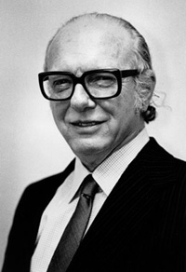
William Riker a herestetika
Liberalism vs. Populism, The Art of Political Manipulation
Analyzuje strategické situace, kterých se účastní strany/kandidáti a voliči
vícedimenzionální prostředí z hlediska politických otázek a nutnost uspět ve volbách přináší soutěž o dominanci v daném systému („soutěž o agendu“)
důležitá tedy nejsou jen témata a dimenze samotné, ale zejména intenzita, s jakou jsou prosazovány a v neposlední řadě důležitost/naléhavost s jakou jsou témata vnímána.
Každá strana se zaměřuje jen na témata, v nichž je silná
• princip dominance (tematické vlastnictví- strana mluví o tom, v čem se cítí silná)
• princip disperze (pokud jsou strany stejně silné, téma zmizí)
vytváří se tak prostor pro manipulace tématy, celkově velmi negativní situace z hlediska dlouhodobé kvality demokracie, některá témata se dlouhodobě neřeší.

Slide 21
Čtyři funkce/UMĚNÍ politické řeči/DISKURZU
Logika: pravdivost a smysl (pravda)
Gramatika: komunikační hodnota (komunikace)
Rétorika: proces přesvědčování (přesvědčení)
Herestetika: strategická hodnota (manipulace)

Slide 22
Druhy herestetiky
strukturování výchozích podmínek pro rozhodování tak, aby byly výhodné pro toho, kdo se herestetiky dopouští (hodně cynická teorie, politika v oblasti policy nemá řešit problémy politické obce, ale výhradně pomáhat tomu, kdo ji kontroluje).
Příklad: Barking the Dog
Tvorba nových většin a rozbíjení většin stávajících
Nástroje herestetiky:
• agenda control (manipulují se pravidla hry, příklad: volby českého prezidenta 2008)
• strategické hlasování (využívá se pravidel hry, příklad: finské volby)
• manipulace dimenzemi, jejich důležitostí (manipuluje se herní situace, příklad: prezident M. Zeman, populistická pravice)

